Slide 1
Простые вещества - неметаллы
Открытый урок
8 класс

Slide 2
Положение неметаллов в ПСХЭ Д. И. Менделеева
группы периоды | I | III | IV | V | VI | VII | VIII
1 | H |  |  |  |  |  | He
2 |  | B | C | N | O | F | Ne
3 |  |  | Si | P | S | Cl | Ar
4 |  |  |  | As | Se | Br | Kr
5 |  |  |  |  | Te | I | Xe
6 |  |  |  |  |  | At | Rn

Slide 3
Тема. Простые вещества - неметаллы
Цель. Познакомиться с неметаллами как химическими элементами и простыми веществами.
Задачи. Сравнить простые вещества металлы и неметаллы.
Показать относительность деления веществ на металлы и неметаллы.

Slide 4
Особенности строения атомов неметаллов
Небольшой атомный радиус
На внешнем уровне 4-8 электронов
Располагаются только в главных подгруппах
Высокое значение электроотрицательности

Slide 5
ФИЗИЧЕСКИЕ СВОЙСТВА
ПРОСТЫХ ВЕЩЕСТВ

Slide 6

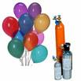

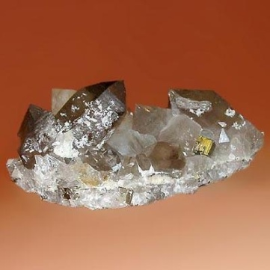
Агрегатное состояние
Газы
Жидкие
Твердые
Не, N₂, Н₂,
Cl₂, O₂, O₃
Br₂
I₂, P₄, C,
Si, B, S₈

Slide 7
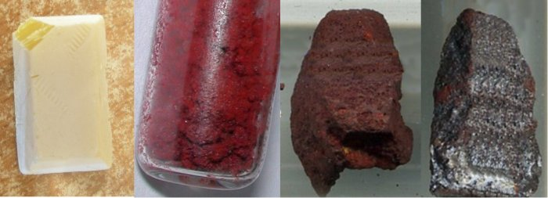
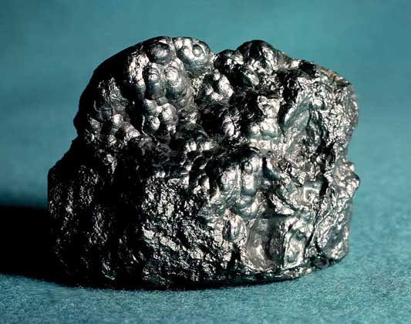
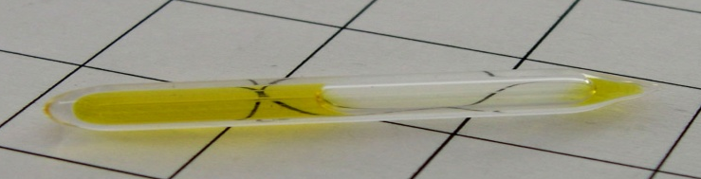
Цвет неметаллов
БЕЛЫЙ
ЧЕРНЫЙ
ФОСФОР
ФОСФОР
ГРАФИТ
ЖЕЛТО-ЗЕЛЕНЫЙ
ХЛОР

Slide 8
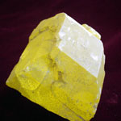
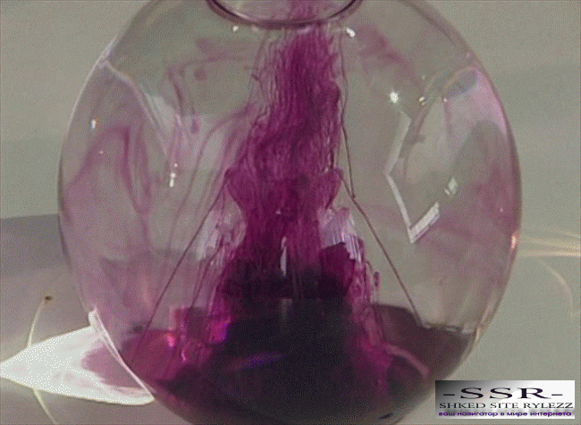
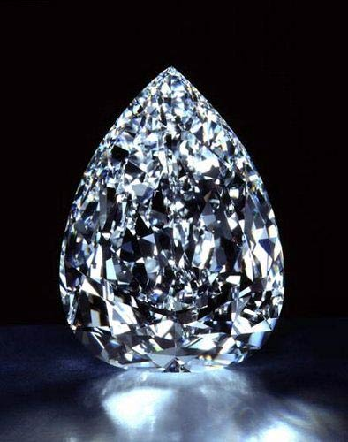
Цвет неметаллов
КРАСНЫЙ
ЖЕЛТЫЙ
ФИОЛЕТОВЫЙ
ФОСФОР
СЕРА
ЙОД
БЕСЦВЕТНЫЙ
УГЛЕРОД

Slide 9
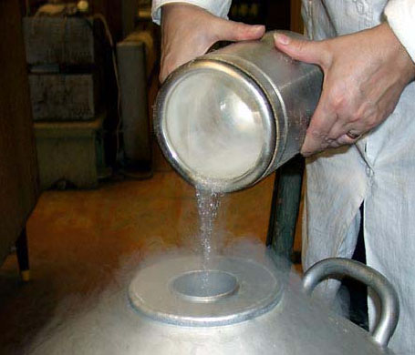
Температура плавления
3 800⁰ С – у графита
- 210⁰ С – у азота

Slide 10
Типы кристаллических решеток
 | Молекулярная решетка | Атомная решетка
Частицы в узлах решетки | Молекулы | Атомы
Связь между частицами | Слабые межмолекулярные взаимодействия | Прочная ковалентная связь
Примеры | Кислород Азот Фосфор Сера Йод | Углерод (алмаз) Кремний Бор
Физические свойства | Малая прочность Низкие температуры кипения и плавления Высокая летучесть | Высокие температуры кипения и плавления

Slide 11
Веселая минутка
Я - газ легчайший и бесцветный,
Не ядовитый и безвредный,
Объединяясь с кислородом,
Я для питья даю Вам воду.

Slide 12
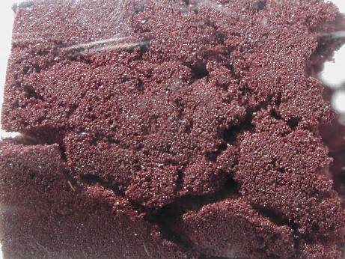
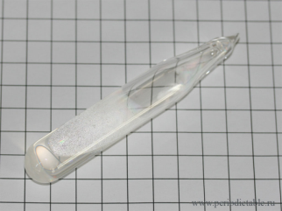
Аллотропия
Разные типы кристаллических решеток
Р - фосфор
Красный фосфор – атомная
Белый фосфор –
молекулярная

Slide 13
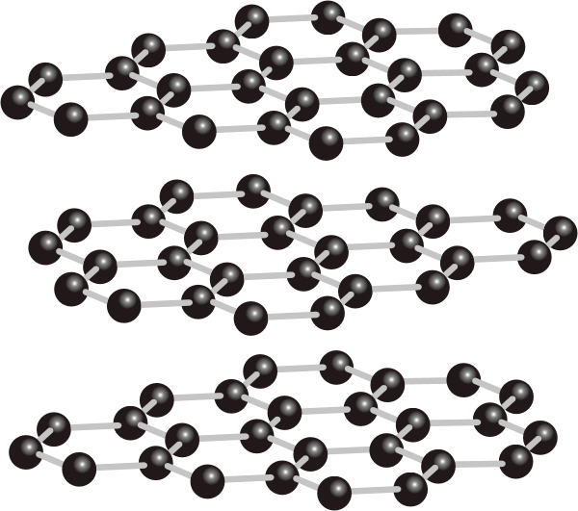
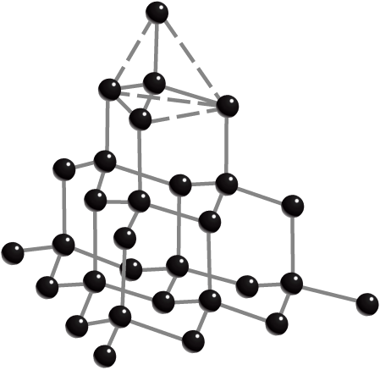
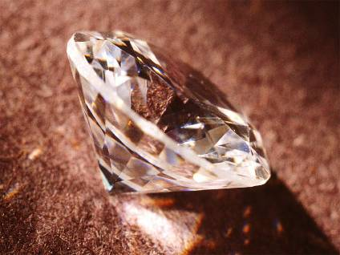
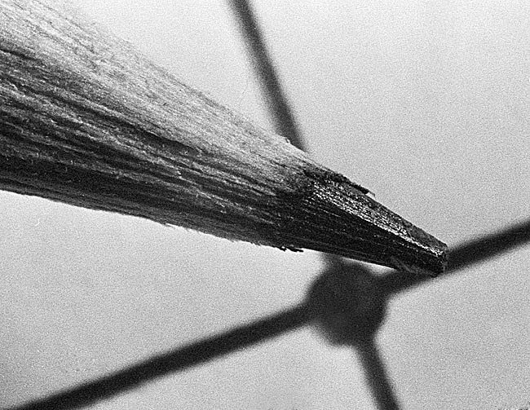
Аллотропия
Разная структура кристаллических решеток
С - углерод
Тетраэдр
Слоистая

Slide 14
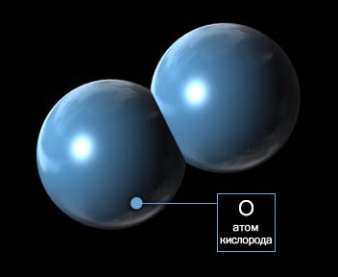
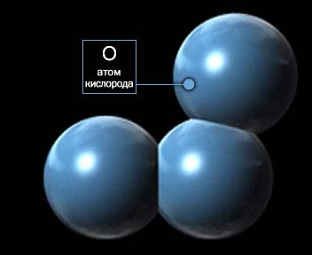
Аллотропия
Разный количественный состав молекул
О2
О3
Кислород
Озон

Slide 15
Веселая минутка
Угадайте элемент.
Из меня состоит все живое,
Я – графит, антрацит и алмаз.
Я на улице в школе и в поле,
Я в деревьях и в каждом из Вас.

Slide 16
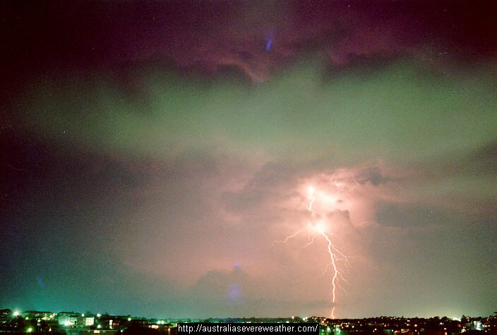
Озон (О₃)
- Светло - синий газ с сильным запахом
- Имеет запах свежести
- Появляется в воздухе после грозы

Slide 17
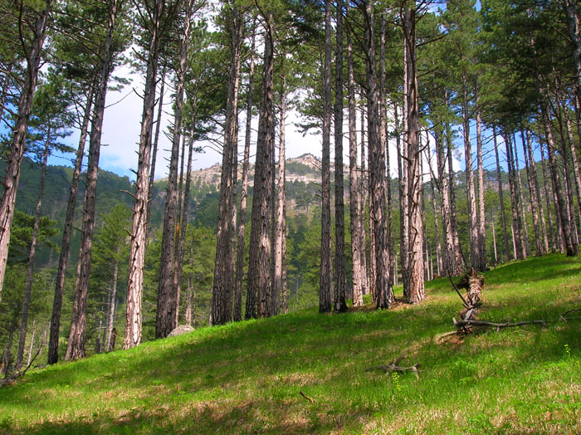
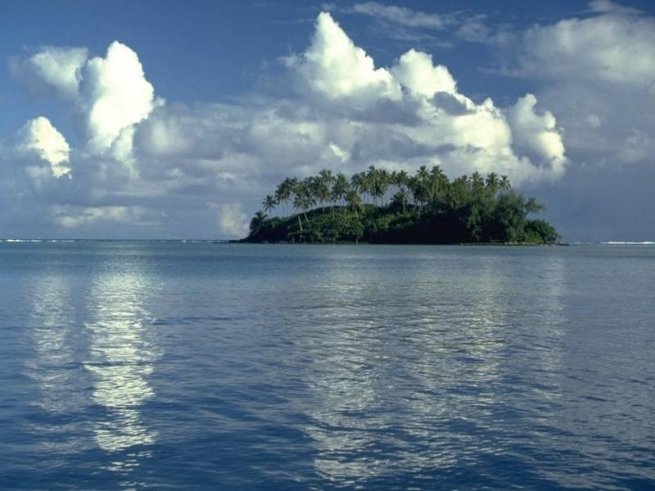
Озон в природе
Содержится в воздухе сосновых лесов и морского побережья

Slide 18
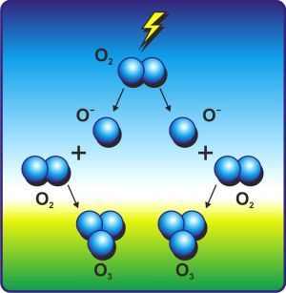
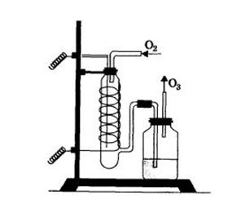
Получение озона в лаборатории
Получают в специальных приборах – озонаторах при действии на кислород электрическим разрядом без искр

Slide 19
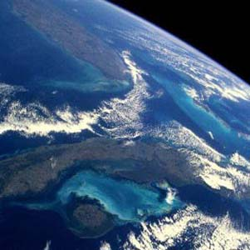
Значение озона для Земли
- Задерживает ультрафиолетовые лучи, которые разрушительно действуют на клетки живых организмов
- Озоновый слой расположен на высоте 20 – 25 км

Slide 20
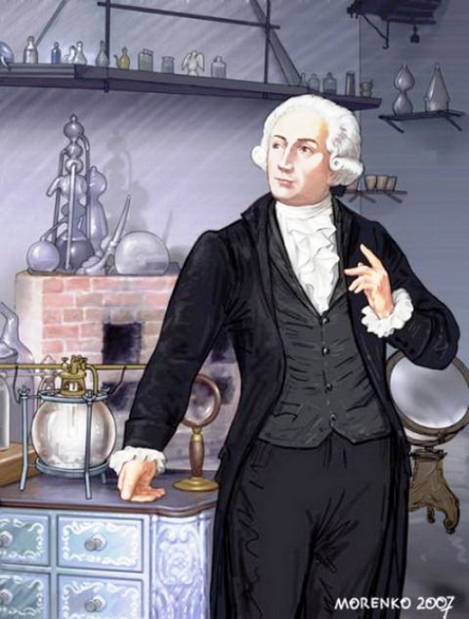
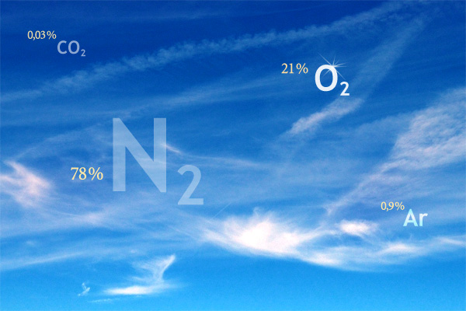
В конце 18 века
А-Л. Лавуазье
установил, что воздух –
не простое вещество.
а смесь газов

Slide 21
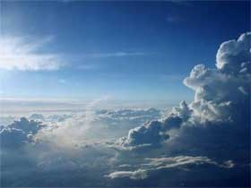

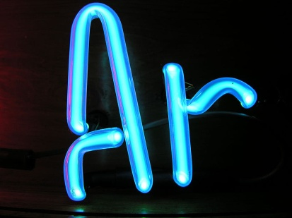

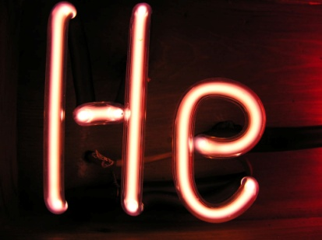
Постоянные составляющие воздуха
Азот
Кислород
Благородные газы

Slide 22
Закрепление
1. Неметаллов в ПСХЭ больше, чем металлов.
2. В составе воды есть вещества водород и кислород.
3. Белый фосфор ядовит.
4. Элемент кислород образует два газа:
О₂ и О₃.
5. Инертные газы в реакции не вступают.

Slide 23
Закрепление
6. «Оловянная чума» — заболевание.
7. «Оловянная чума» — превращение белого олова в серое.
8. При обычных условиях фтор, хлор и бром – газы.
9. Неметаллы хорошо проводят тепло и электрический ток.
10. Живым организмам нужен кислород.

Slide 24
Ответы
1. Нет 6. Нет
2. Нет 7. Да
3. Да 8. Нет
4. Да 9. Нет
5. Да 10. Да

Slide 25
Домашнее задание
§ 14, вопросы 1-5

Slide 26
Спасибо за внимание!

